Slide 1
CLASE DE TECNOLOGÍA:
“EL COMPUTADOR Y SUS PARTES”
VER EL VIDEO CON ATENCIÓN:
https://www.youtube.com/watch?reload=9&v=fJPuA6sLM4s

Slide 2
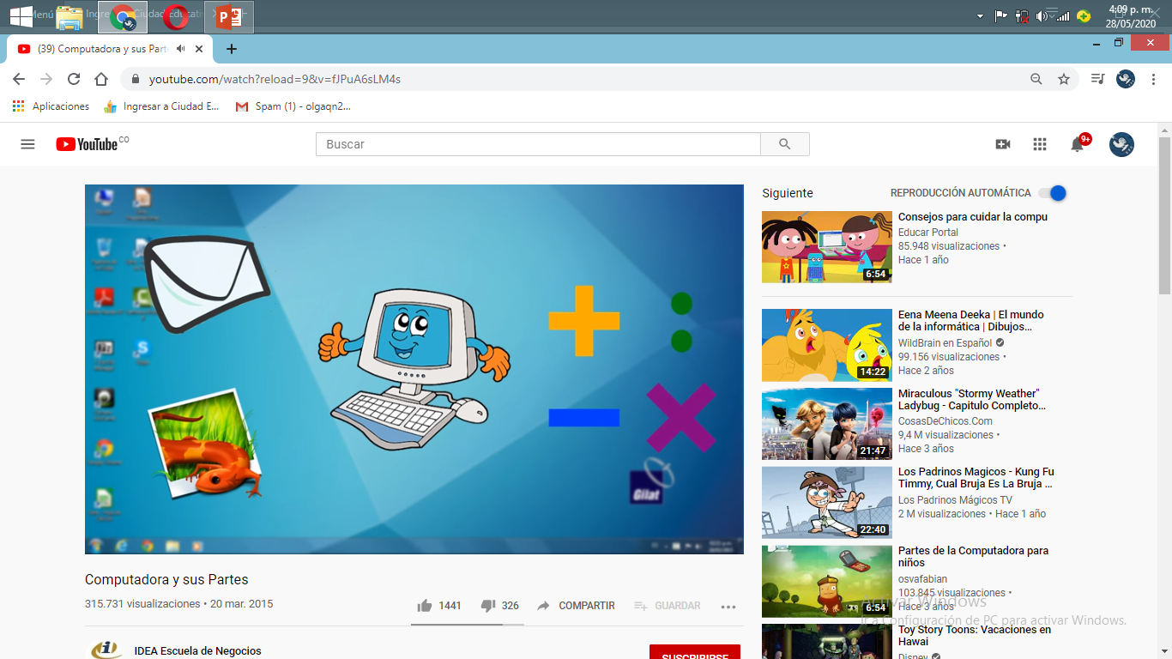

Slide 3
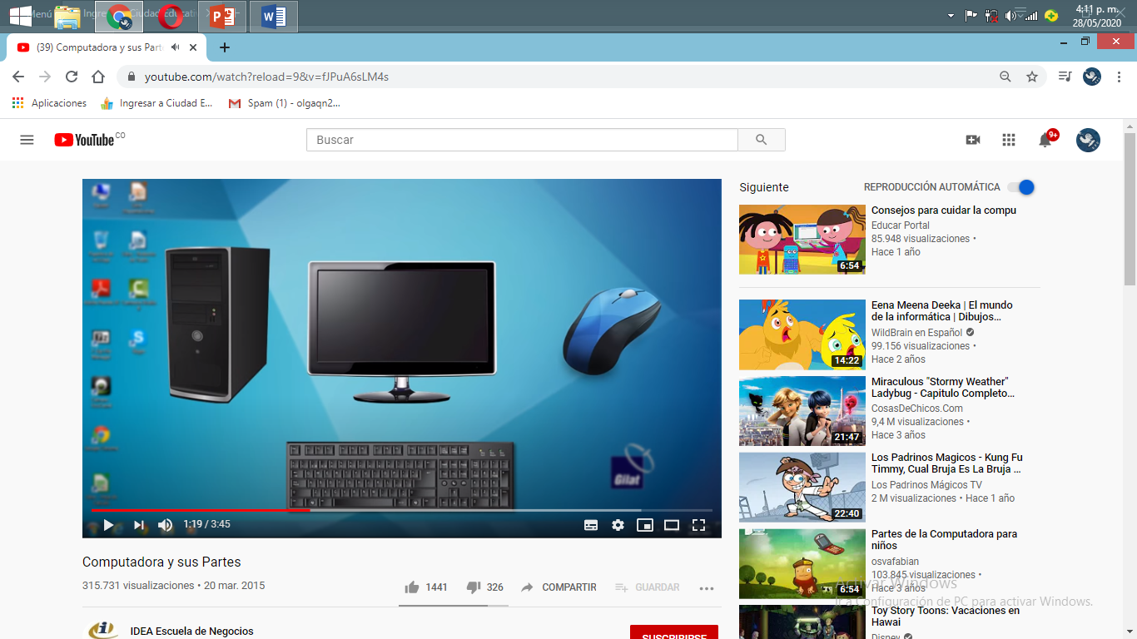
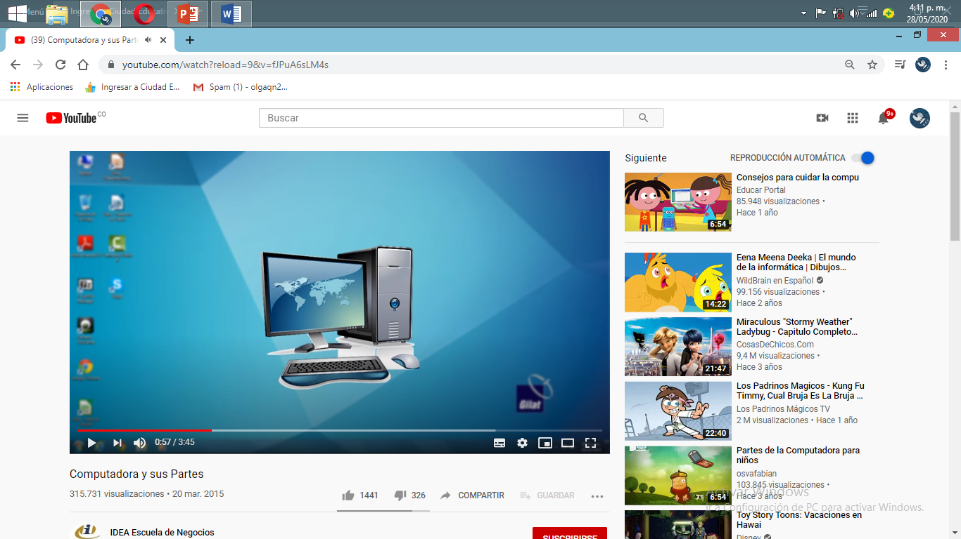

Slide 4
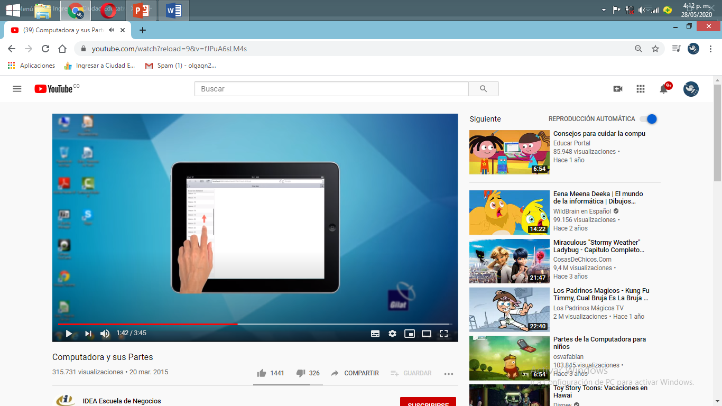
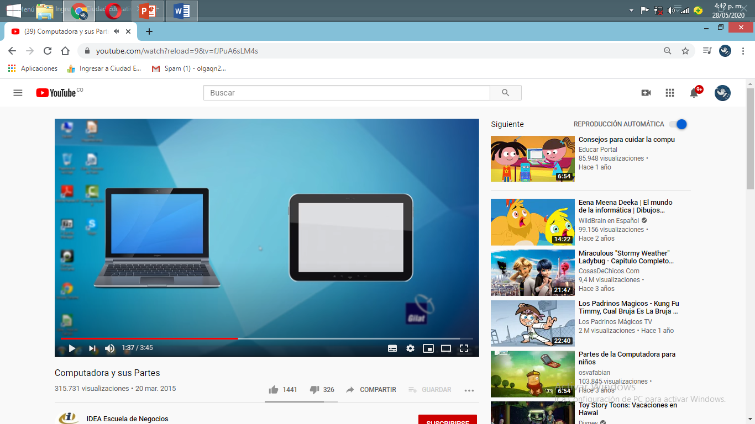
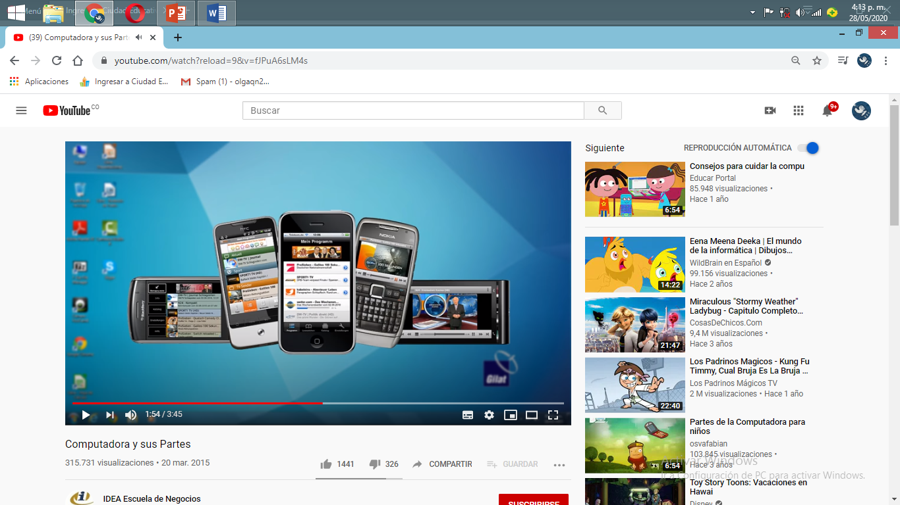

Slide 5
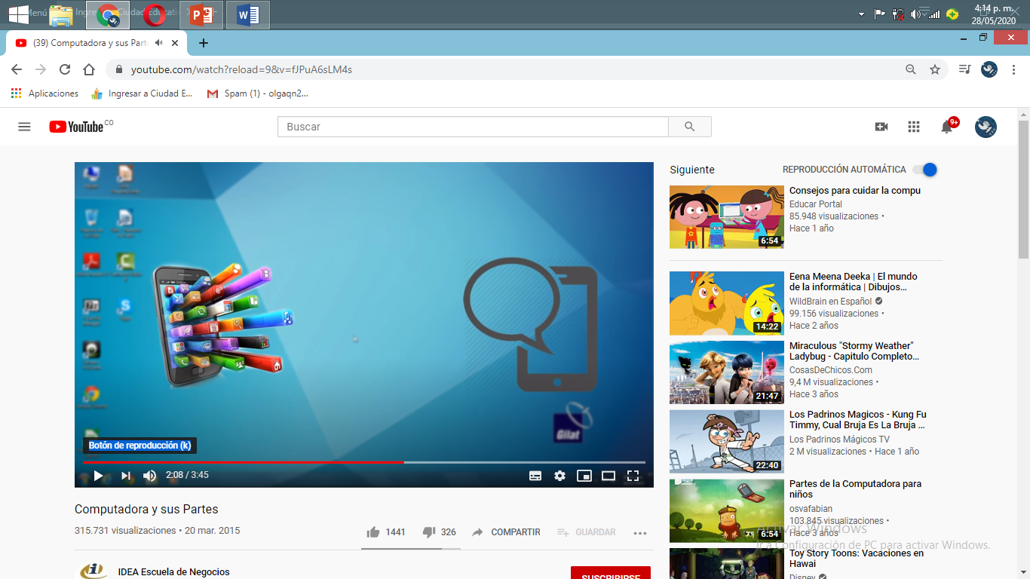

Slide 6
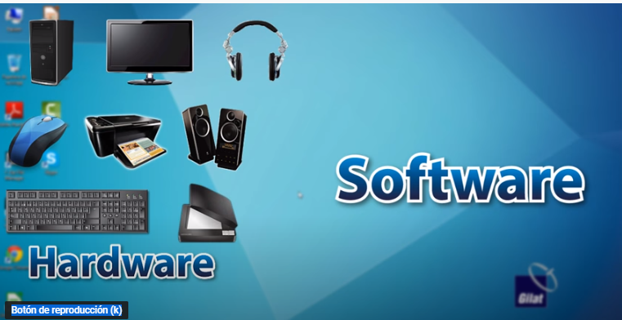

Slide 7
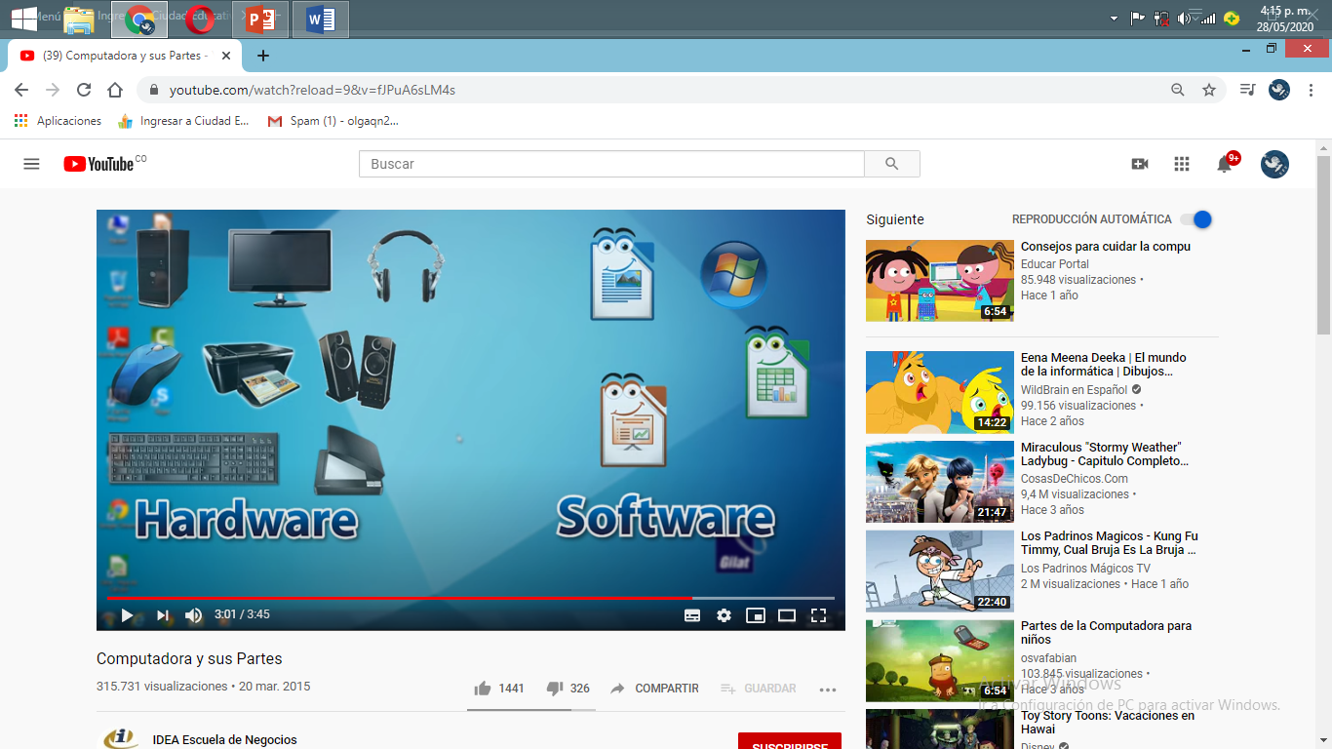

Slide 8
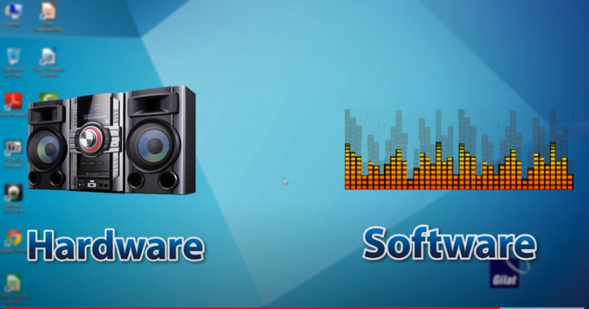

Slide 9
https://www.youtube.com/watch?v=nL04cvlBH78
Después de observar el video responde:
¿Qué es una computadora?
Es una máquina automática capaz de recibir un conjunto de instrucciones. se inventaron para realizar trabajos de manera más fácil, organizada y rápida.
Las partes de la computadora son:

Slide 10
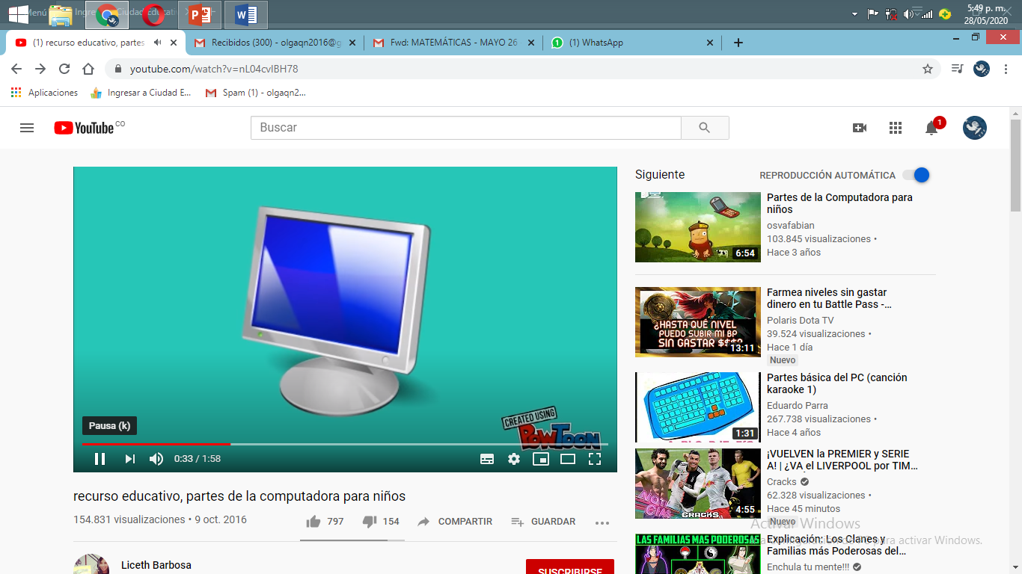
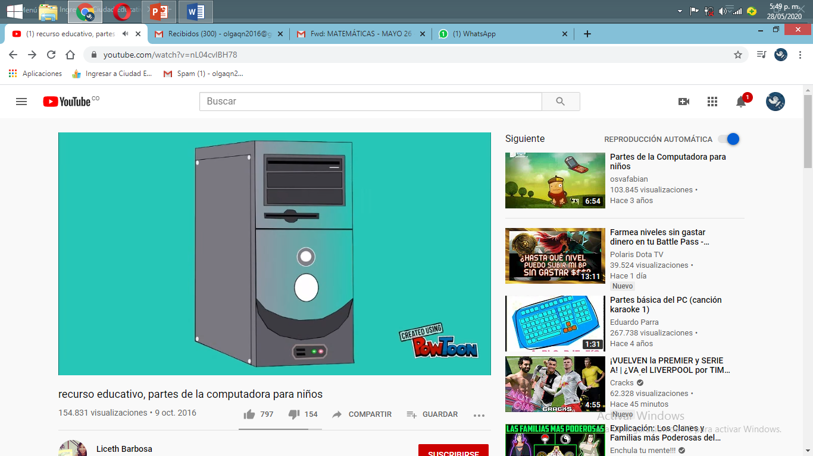
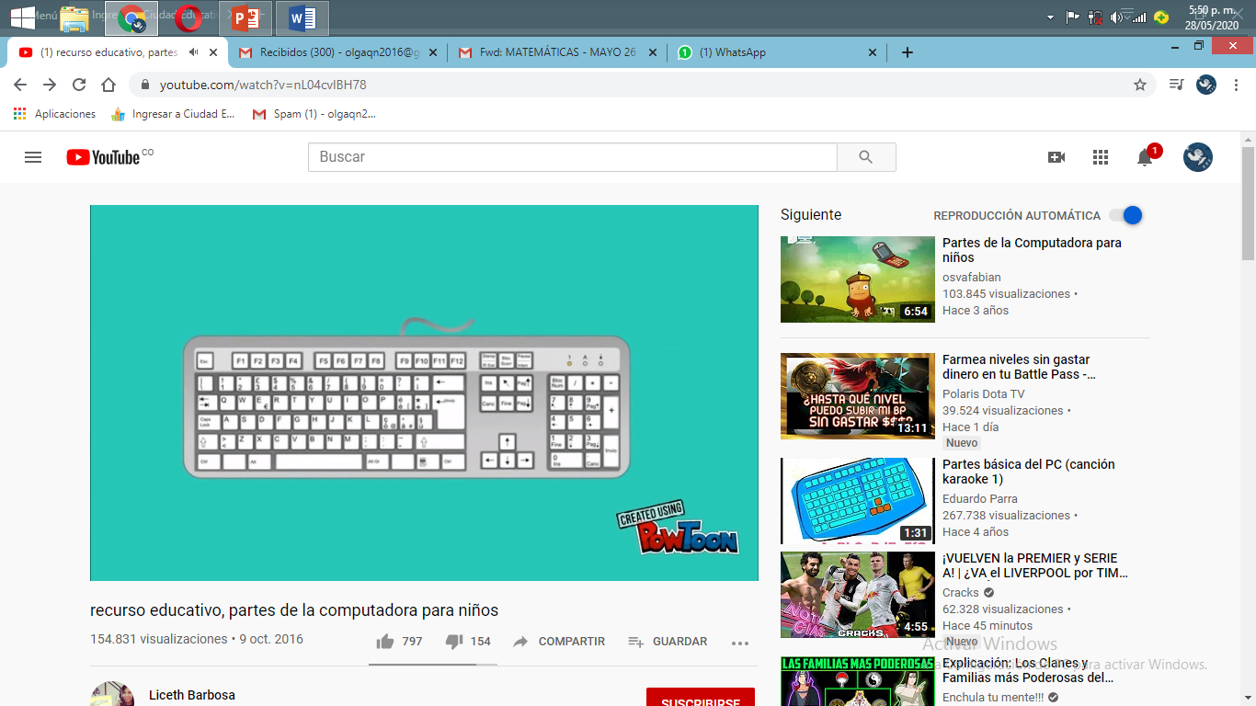
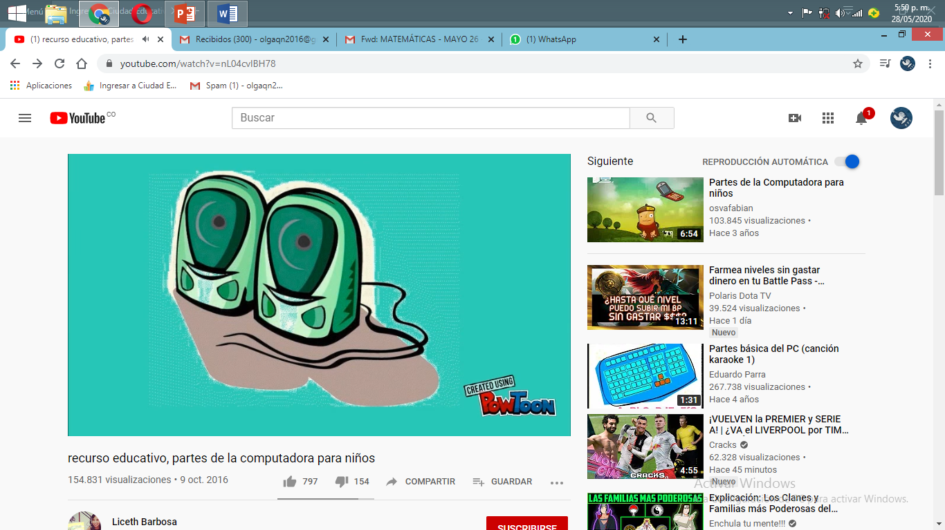
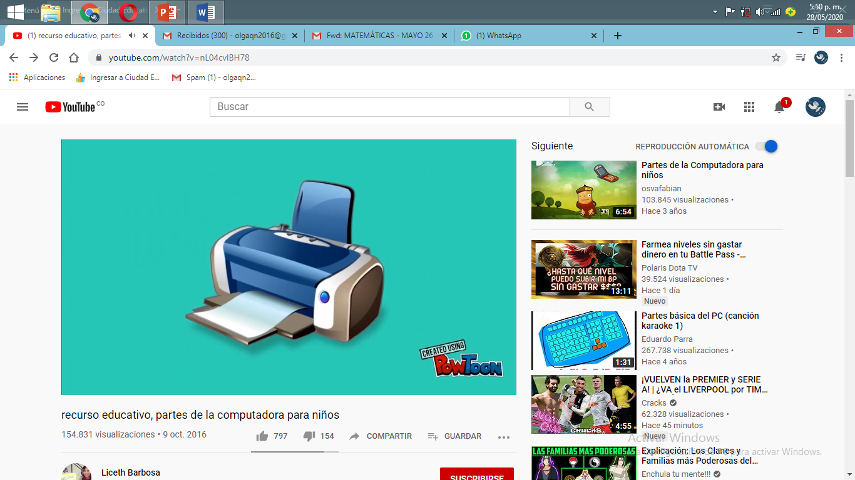
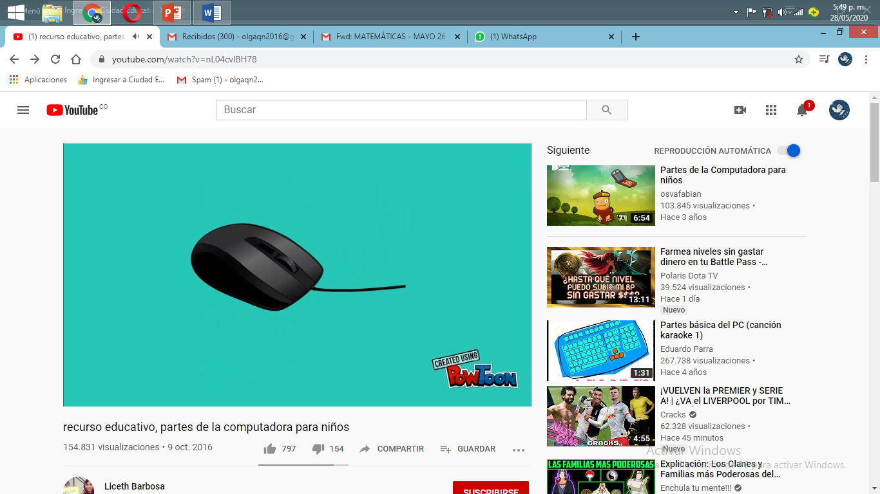
DIBUJA CADA UNA DE SUS PARTES Y ESCRIBE SU FUNCIÓN

Slide 11
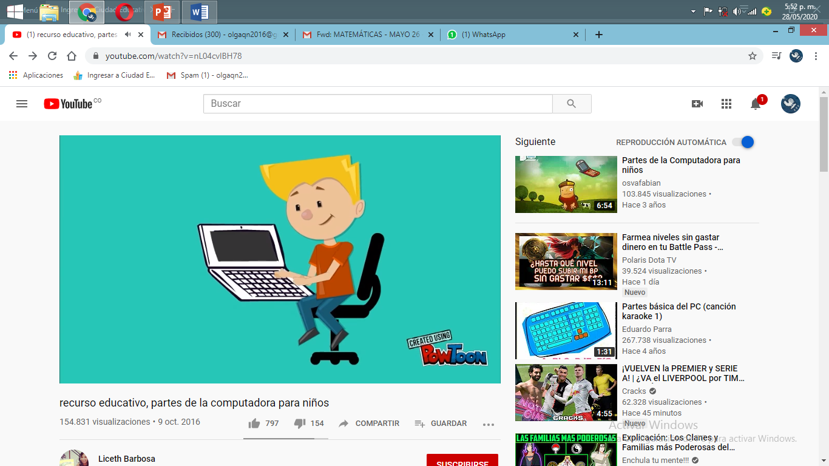
¿CUÁL ES ESL USO DE LA COMPUTADORA?

Slide 12
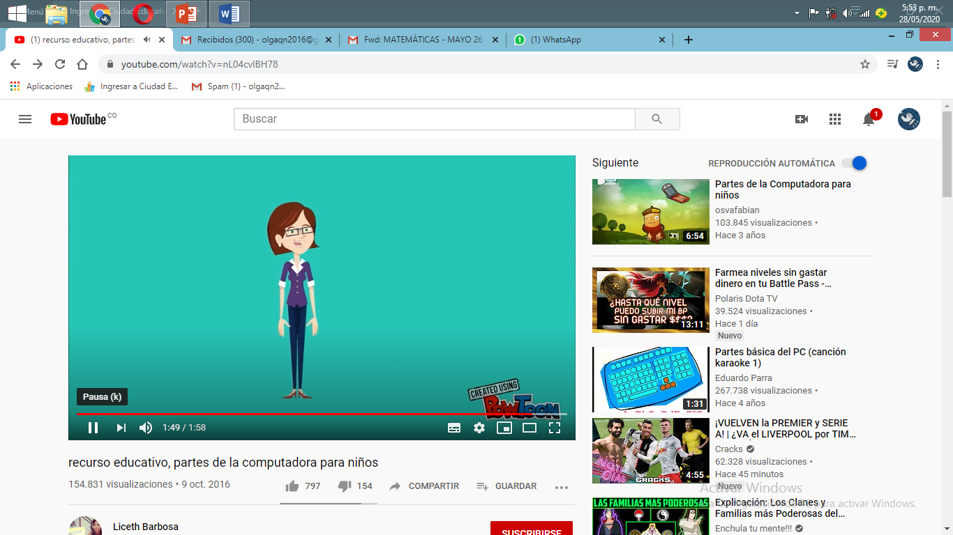
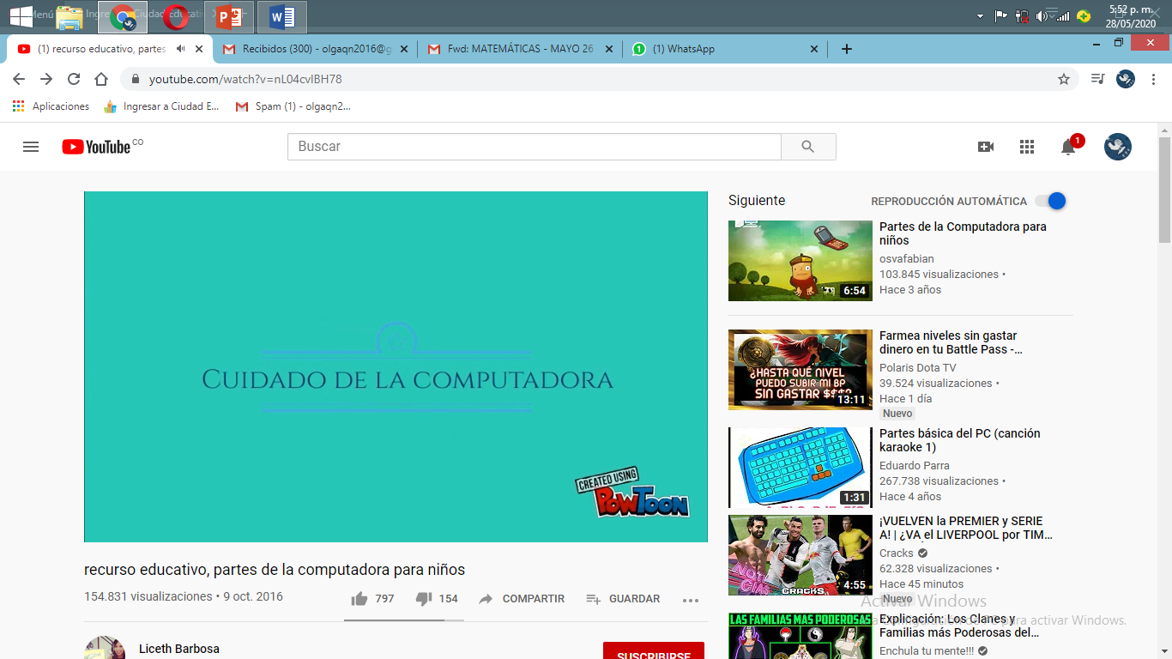

Slide 13
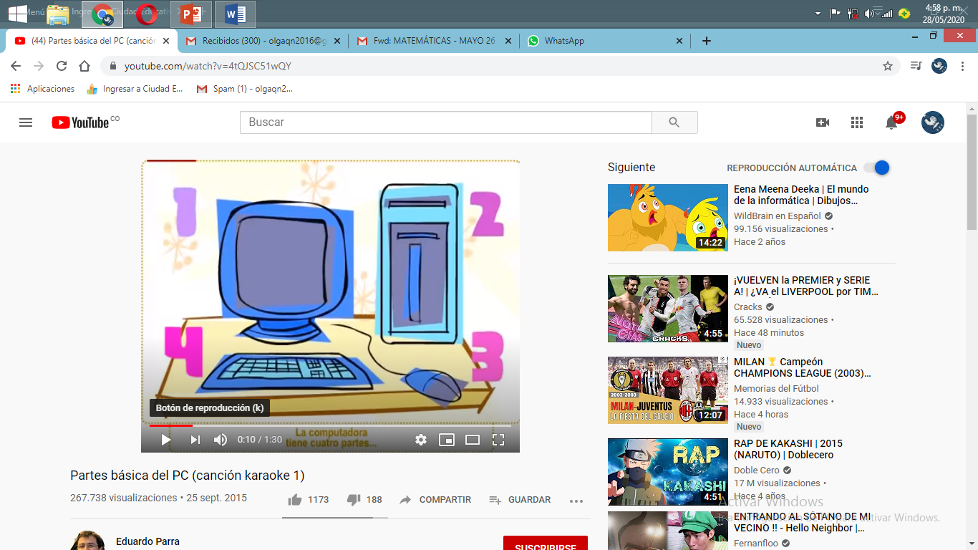

Slide 14
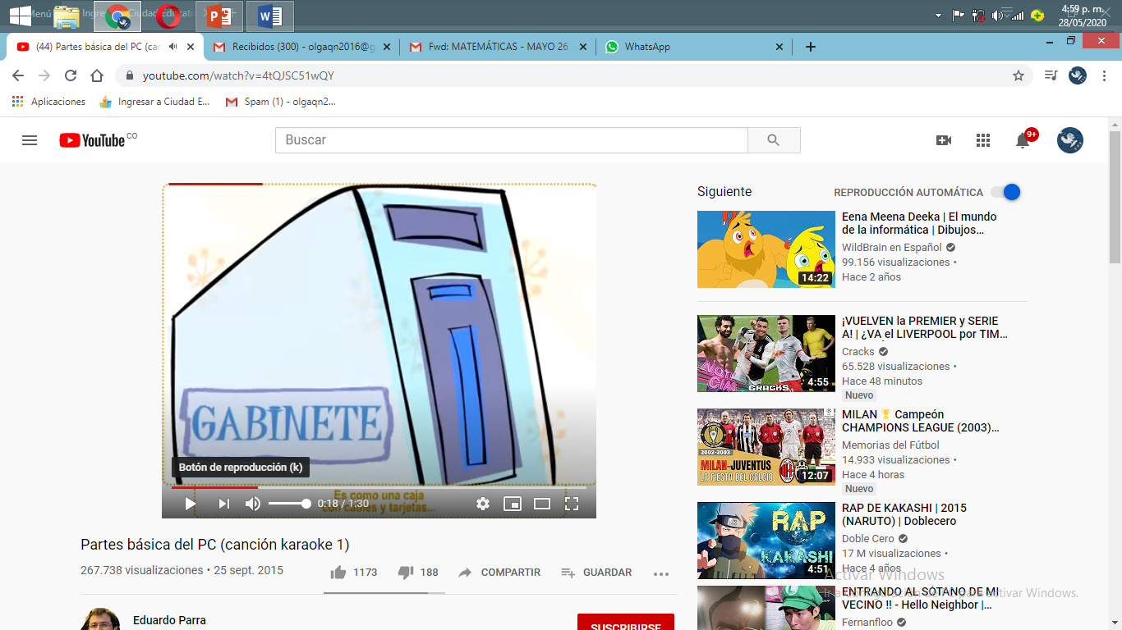
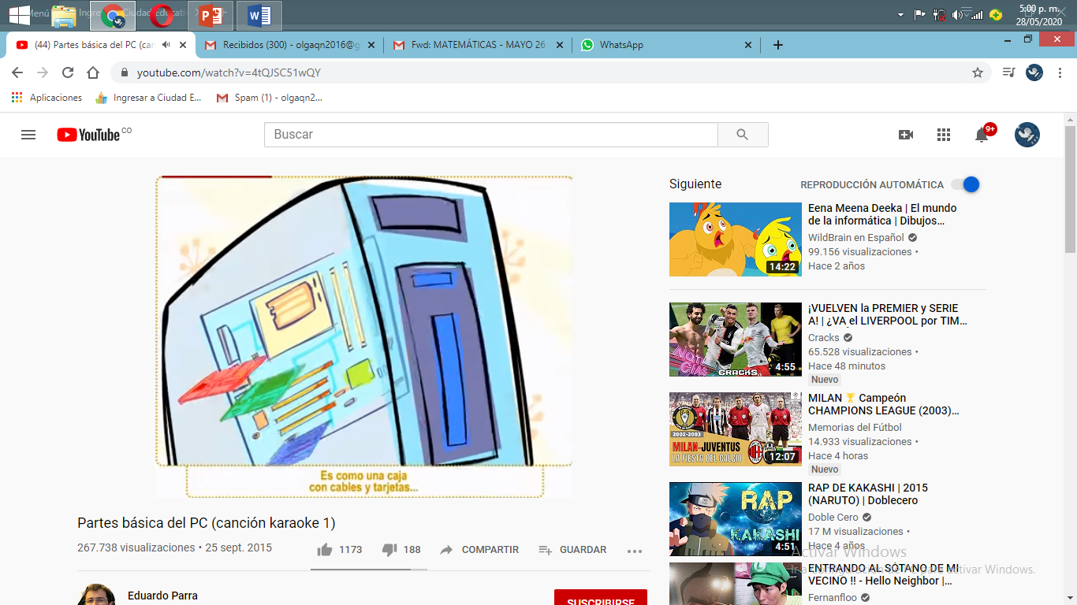

Slide 15
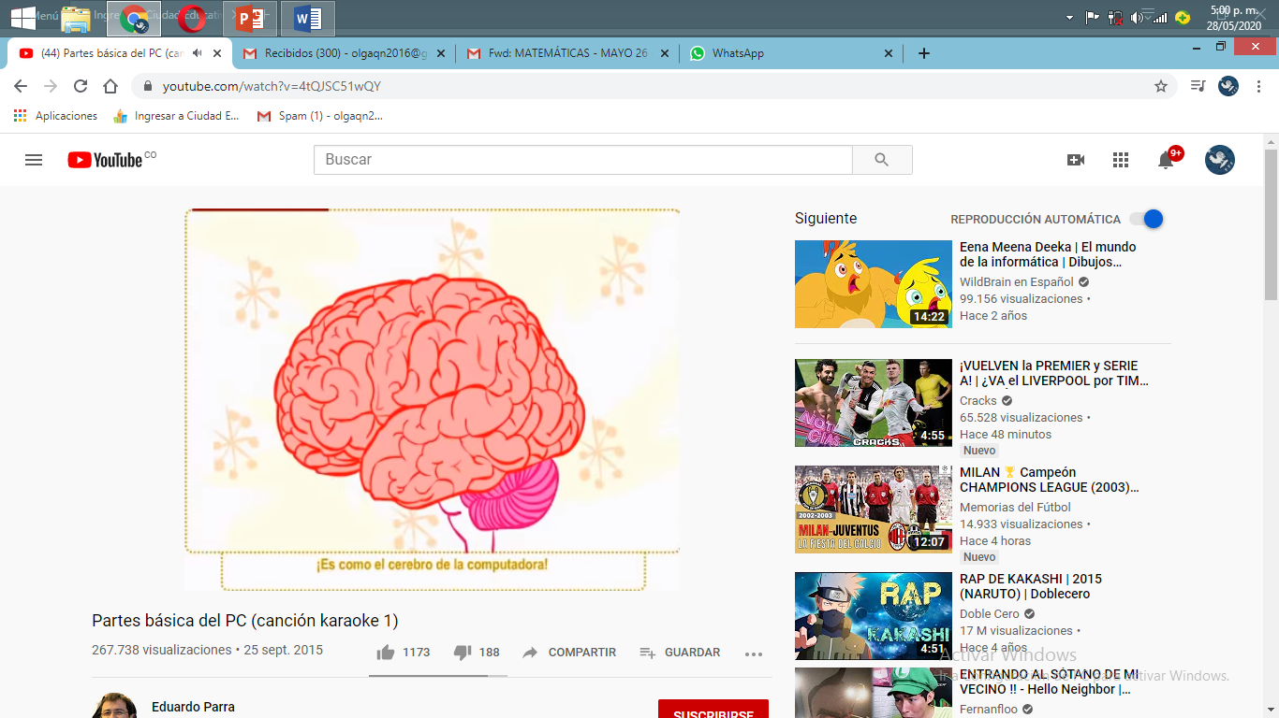

Slide 16
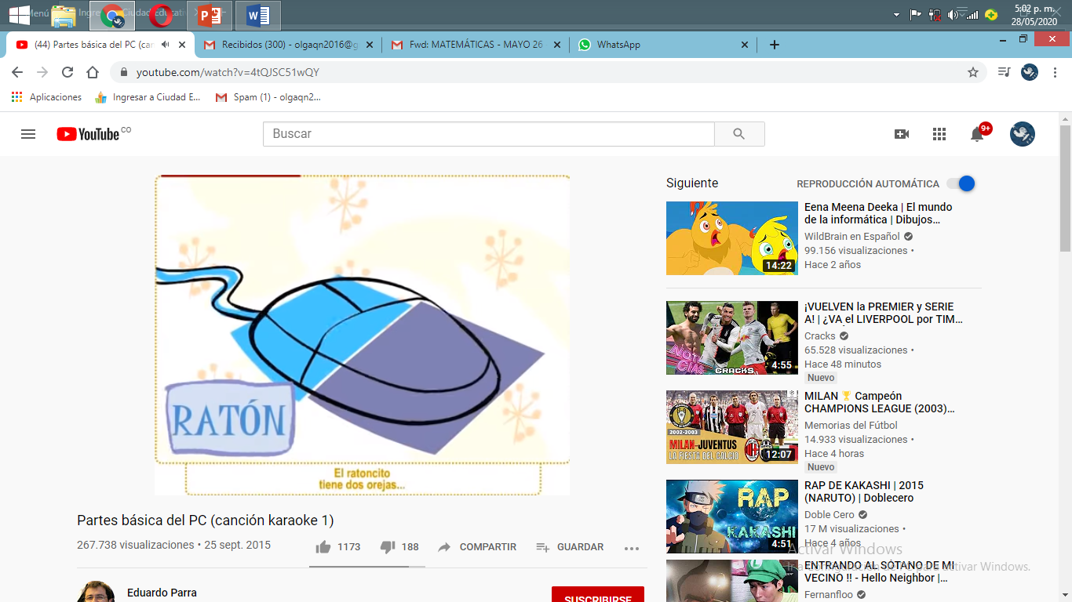
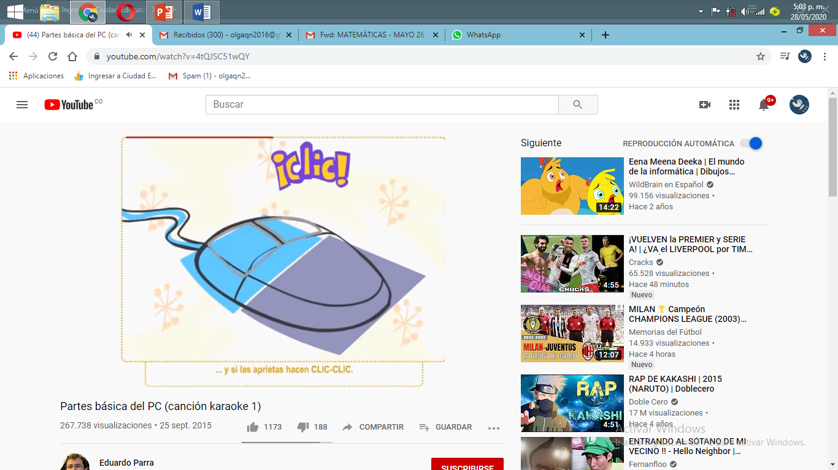

Slide 17
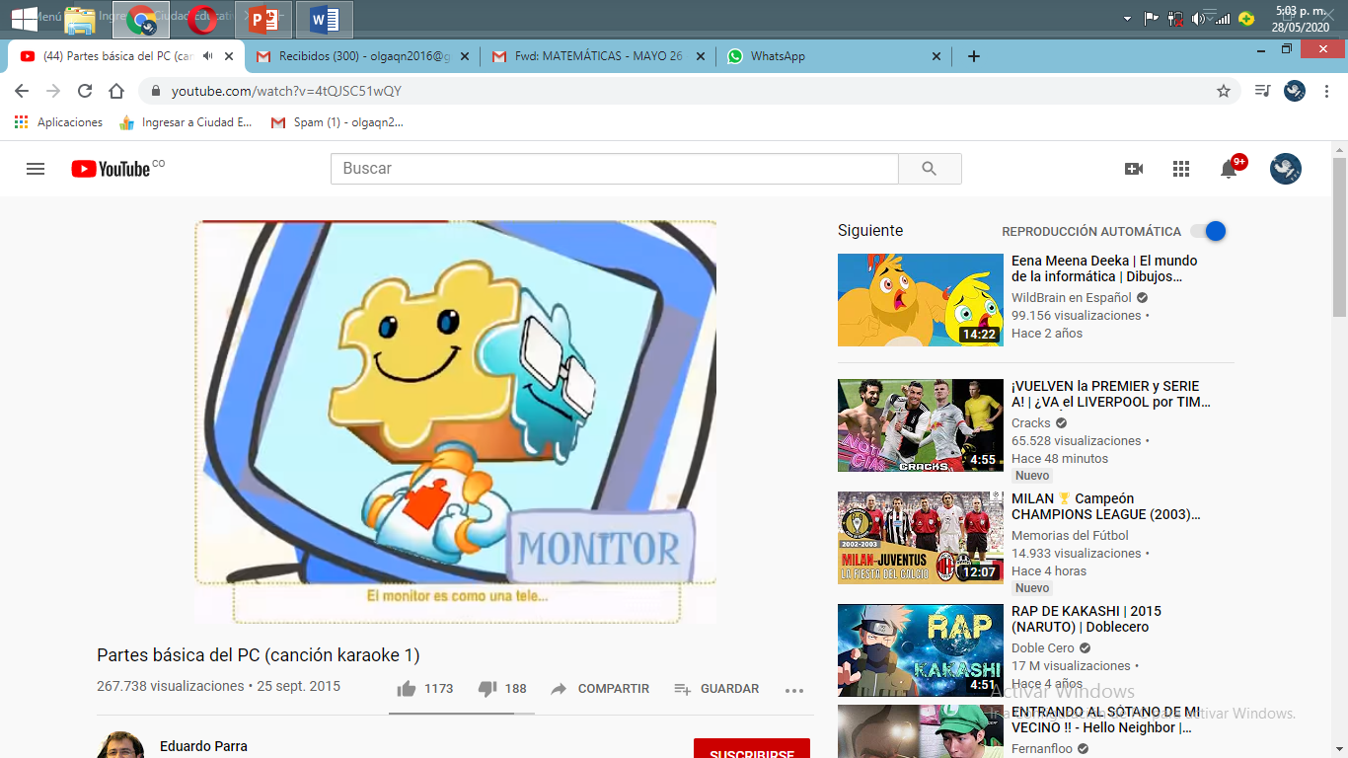
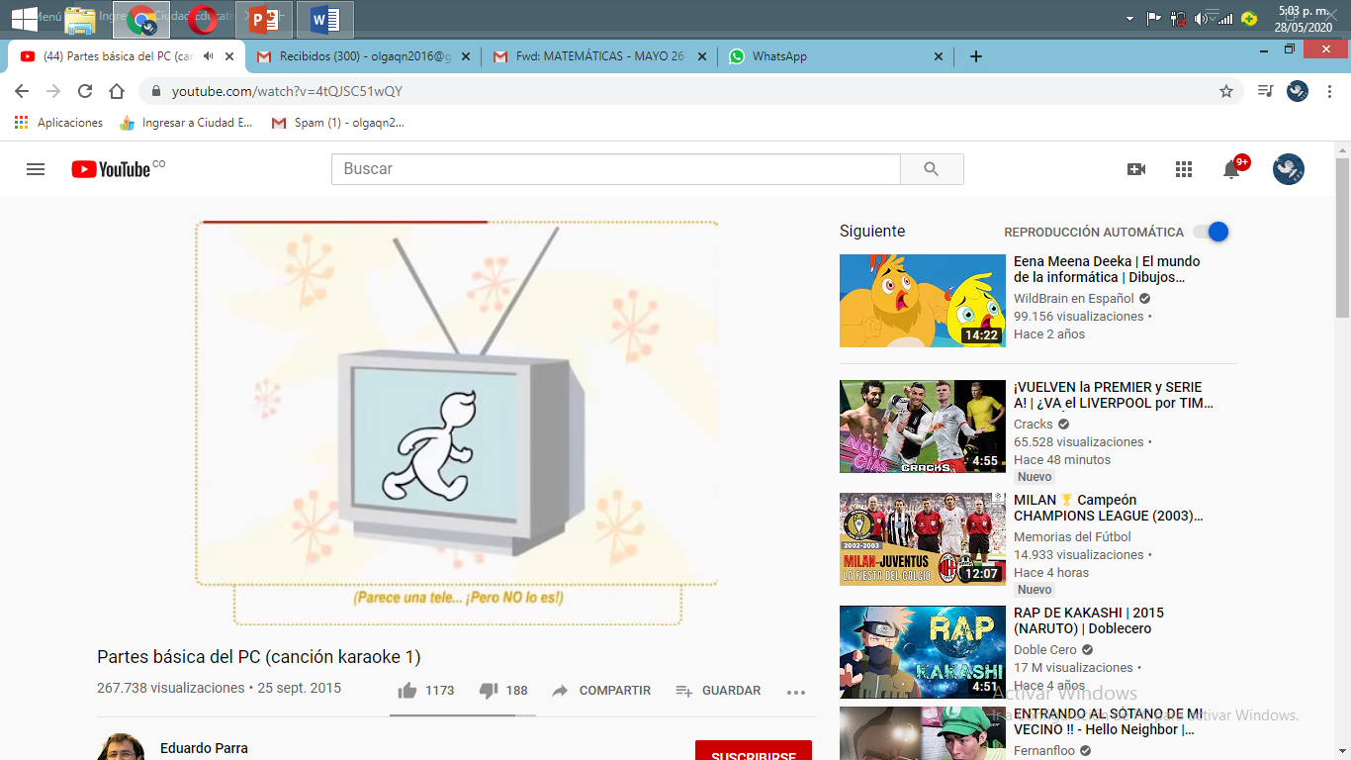

Slide 18
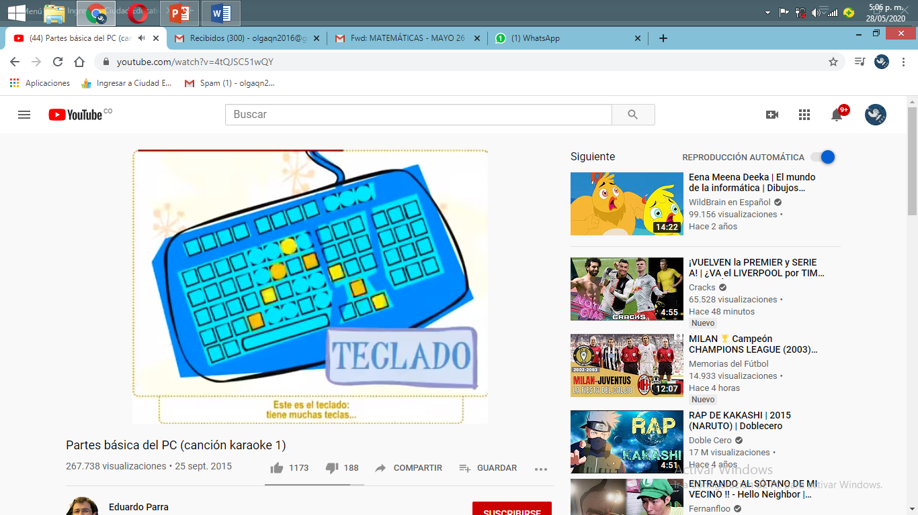
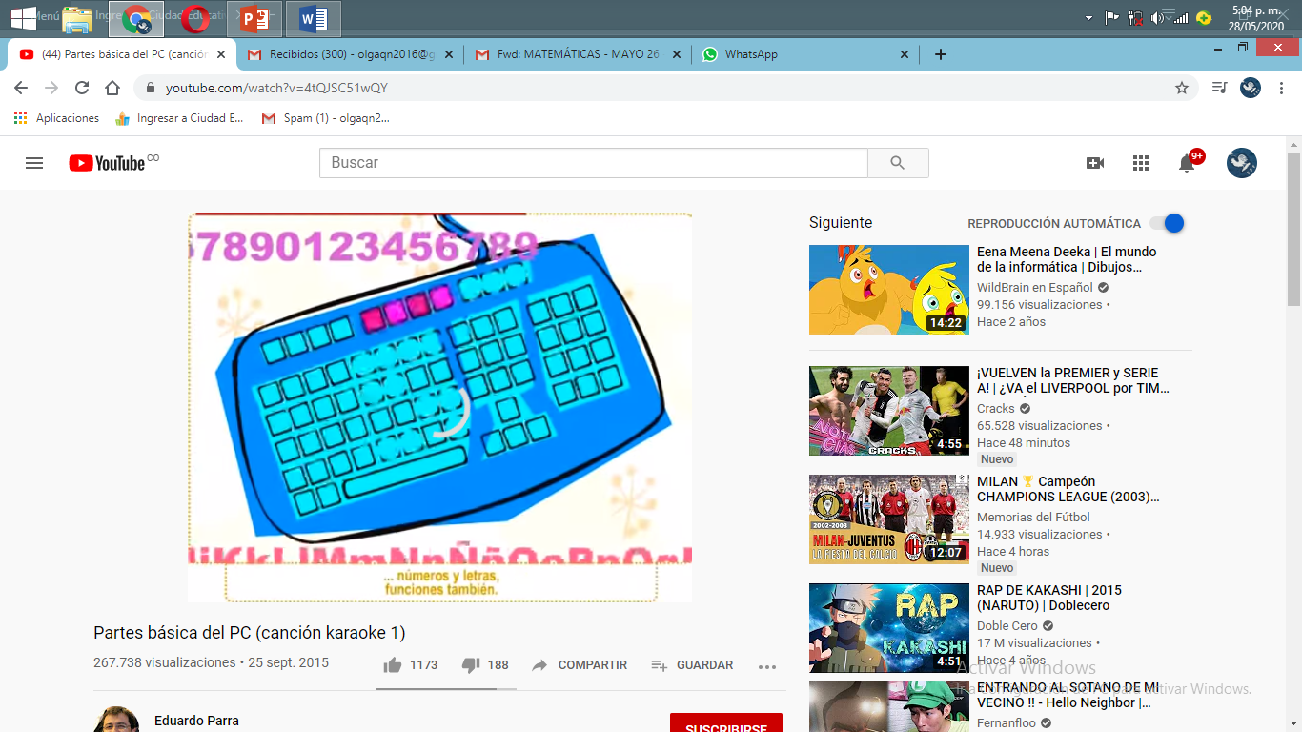
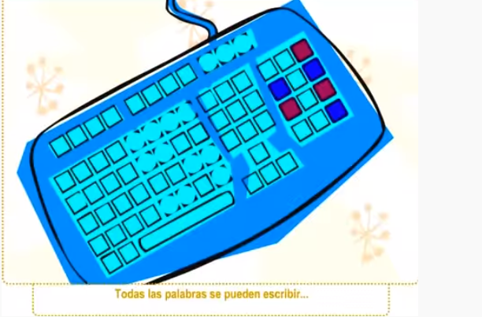

Slide 19
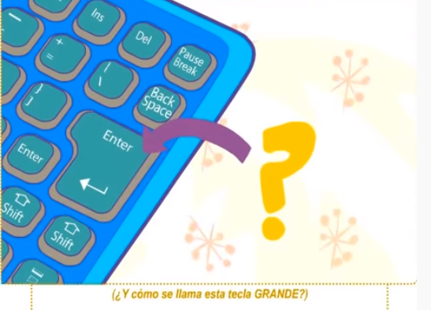
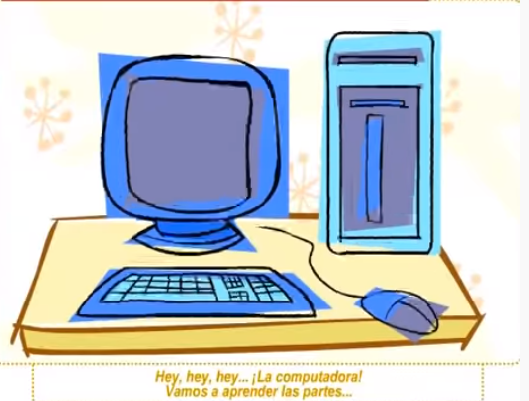

Slide 20
HEMOS TERMINADO LA CLASE DE HOY…
RECUERDA ENTRAR POR CLASSROOM PARA LA CLASE DE MÚSICA.
QUE TENGAN UN FELIZ FIN DE SEMANA. DIOS LES BENDIGA

